Slide 1
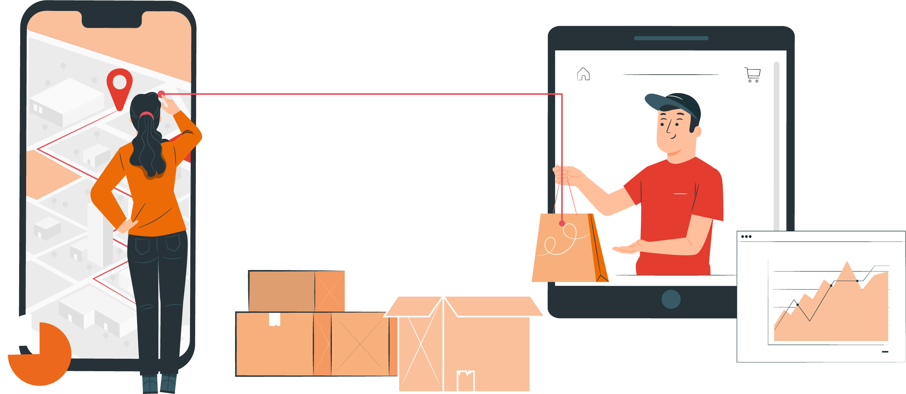
LOGÍSTICA | NIVEL 4° MEDIO
MÓDULO 3
LOGÍSTICA Y DISTRIBUCIÓN
  En estos documentos se utilizarán de manera inclusiva términos como: el estudiante, el docente, el compañero u otras palabras equivalentes y sus respectivos plurales, es decir, con ellas, se hace referencia tanto a hombres como a mujeres.

Slide 2

MÓDULO 3 | LOGÍSTICA Y DISTRIBUCIÓN
ACTIVIDAD 9
DOCUMENTOS DE ENTRADA Y SALIDA

Slide 3





OBJETIVO DE APRENDIZAJE
APRENDIZAJE ESPERADO
CRITERIOS DE EVALUACIÓN
OA 1
Controlar la entrada y salida de productos, revisando el stock disponible y confirmando la recepción y despacho de manera computacional y/o manual, utilizando instrumentos de registro apropiados y la normativa vigente.
OA Genérico
C - H
3 Realiza un informe del stock de mercaderías disponible a través del sistema manual y/o computacional de acuerdo a los requerimientos e indicaciones de jefatura.
3.1 Organiza y chequea los documentos de respaldo de entrada y salida de mercaderías, para la revisión de stock de existencias según indicaciones de superiores.

Slide 4

RECORDEMOS
¿QUÉ APRENDIMOS LA ACTIVIDAD ANTERIOR?
TIPOS DE VEHÍCULOS
1
Reconocimos los aspectos técnicos de los vehículos de carga.
2
Identificamos los tipos de vehículos y sus especificaciones técnicas.
Para revisar los aprendizajes trabajados en la actividad anterior, los invitamos a reunirse en equipos de trabajo de 4 integrantes, y a responder las siguientes interrogantes, utilizando la aplicación “Kahoot!” u otra aplicación similar.

Slide 5



ACTIVIDAD DE MOTIVACIÓN
En nuestra vida cotidiana nos encontramos muchas veces con la siguiente situación cuando vamos a comprar al supermercado y la cajera nos pregunta, ¿boleta o factura?.
O cuando nos llega una compra y viene con un documento llamado guía de despacho.
¿Por qué crees que existen estos documentos?
¿Existe alguna diferencia entre una boleta y una factura o son iguales?
¡Muy bien!
Te invitamos a profundizar revisando
la siguiente presentación

Slide 6

9
MENÚ DE LA ACTIVIDAD
DOCUMENTOS DE ENTRADA Y SALIDA
Al término de la actividad estarás en condiciones de:
1
Revisar la documentación de recepción utilizada, confirmando que está de acorde con el procedimiento de la empresa, a través del caso práctico.
Revisar la documentación requerida para el control de recepción, mediante la resolución de un caso práctico de una empresa ficticia
2

Slide 7
DOCUMENTACIÓN EN LAS OPERACIONES
DE ABASTECIMIENTO
1. Orden de Compra:
Es un documento que lo emite el comprador o cliente para realizar los pedidos de bienes o servicios, éste documento incluye las cantidades, detalles, IVA, condiciones de pago, etc. las que deben ser preparadas para su posterior entrega contra factura.
Comprador
Emite
Orden de compra
Proveedor

Slide 8
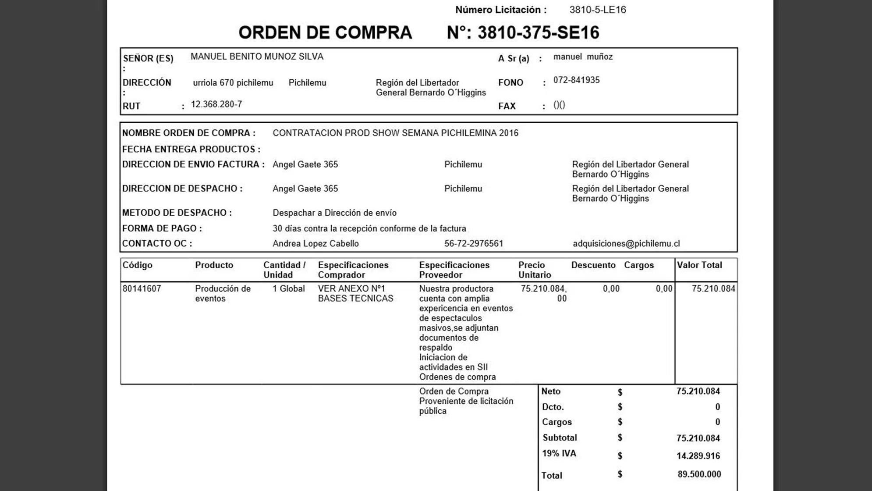
DOCUMENTACIÓN EN LAS OPERACIONES
DE ABASTECIMIENTO
1. Orden de Compra (ejemplo):

Slide 9
DOCUMENTACIÓN EN LAS OPERACIONES
DE ABASTECIMIENTO
2. Guía de despacho:
Es un documento tributario que lo entrega la empresa que ofrece o vende el producto o servicio (normalmente van asignadas al transporte) y posteriormente se entrega la factura por el monto total de la compra, además la guía de despacho también se puede emitir sin fines comerciales, solamente para traslado.
Un ejemplo es la compra de combustible mediante la entrega de una guía de despacho y al cierre del mes el proveedor de combustible entrega la factura.
Proveedor o vendedor
Emite
Guía de despacho
Comprador

Slide 10
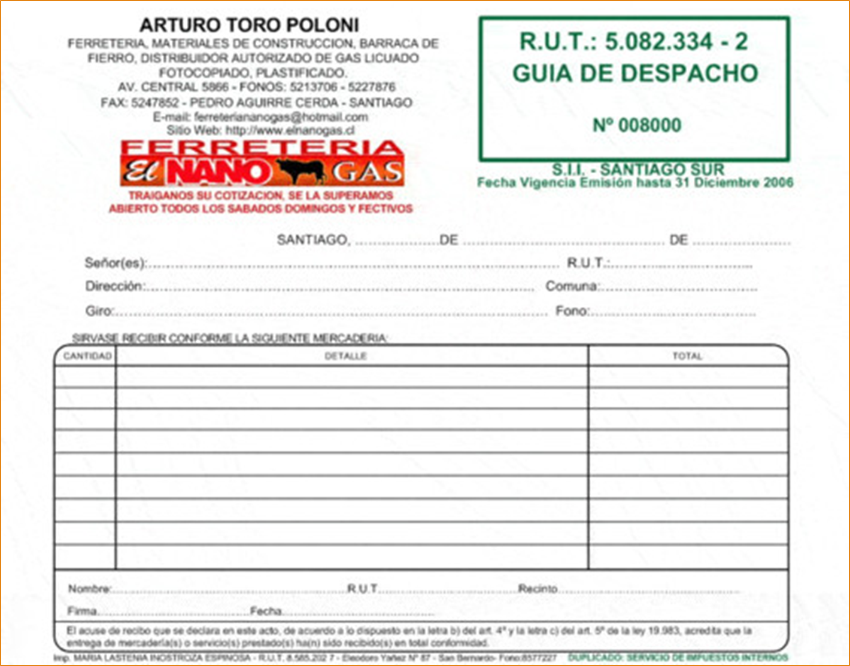
DOCUMENTACIÓN EN LAS OPERACIONES
DE ABASTECIMIENTO
2. Guía de despacho (ejemplo):

Slide 11
DOCUMENTACIÓN EN LAS OPERACIONES
DE ABASTECIMIENTO
3. Factura
La factura es un documento tributario, mediante el cual el contribuyente que lo emite genera un Débito Fiscal correspondiente a la recaudación del IVA y quien lo recibe descuenta el impuesto pagado mediante el Crédito Fiscal.
Documento que se utiliza en la operación de compraventa.
Proveedor o vendedor
Emite
Factura
Comprador

Slide 12

DOCUMENTACIÓN EN LAS OPERACIONES
DE ABASTECIMIENTO
3. Carácterísticas factura:
Las Facturas deben ser emitidas en 3 ejemplares que son:
    - ORIGINAL (cliente) se entrega al comprador.
    - DUPLICADO (S.I.I.) queda en poder del vendedor.
    - TRIPLICADO (Control Tributario) se entrega al comprador.
El original y segunda copia se entregan al comprador, quedando en el talonario la tercera copia, en poder del vendedor.
*Actualmente los documentos electrónicos están reemplazando a los físicos timbrados por SII.
Debe ser emitido a toda persona que la requiera, pero por lo general se utiliza para las operaciones de compra y venta entre comerciantes.
La razón que sea el documento oficial para operaciones entre comerciantes obedece a que lleva un detalle del I.V.A. que es un dato que siempre es necesario en los libros contables.

Slide 13
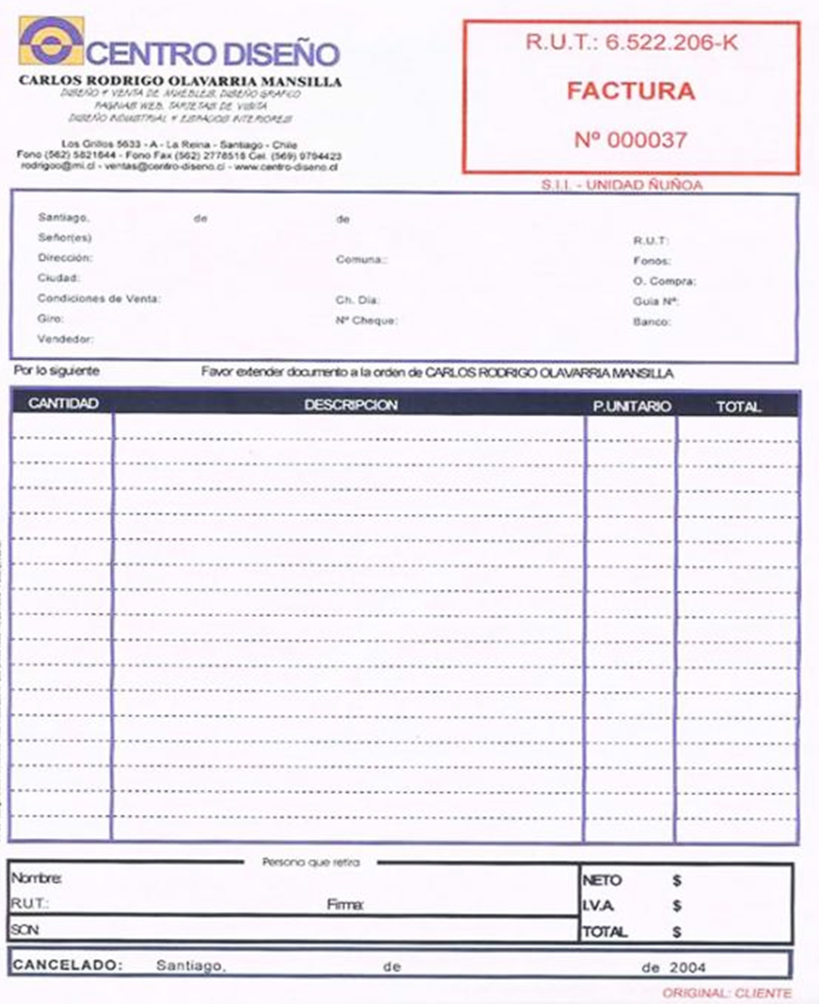
DOCUMENTACIÓN EN LAS OPERACIONES
DE ABASTECIMIENTO
3. Factura (ejemplo):

Slide 14



9
REVISEMOS
¿CUÁNTO APRENDIMOS?
DOCUMENTOS DE ENTRADA Y SALIDA
Ya conoces los principales documentos de abastecimiento: Orden de Compra, Guía de Despacho y Factura.
Ahora te invitamos a realizar lo siguiente:
Reúnete en parejas para investigar en internet qué documentos electrónicos existen y cómo una empresa puede acceder a esta tecnología.
¡Vamos a trabajar!

Slide 15

DOCUMENTACIÓN EN LAS OPERACIONES
DE ABASTECIMIENTO
4. Nota de crédito:
Es un documento tributario que está relacionado con devoluciones, descuentos, cobros, etc. que fueron emitidos en la factura y que deben ser rectificados, devueltos, compensados, etc. entre el vendedor y comprador.
Para que exista emisión de una nota de crédito debe haberse emitido previamente una factura.
La nota de crédito se utiliza para documentar
un crédito a favor de la persona a la que se
le emitió previamente una factura.
Para esto rebaja valores de la factura original.

Slide 16

DOCUMENTACIÓN EN LAS OPERACIONES
DE ABASTECIMIENTO
4. Nota de crédito:
La nota de crédito rebajará los valores de la factura por las siguientes razones:
Por no tener la empresa en sus bodegas todas las mercaderías que indica la factura.
Por devoluciones de mercaderías por parte de la empresa que compra y que es aceptado por la empresa que vende.
Por disminución en los valores facturados
(rebajas de precios).
Por cualquier motivo que disminuya los
valores que indica la factura (descuentos
especiales o errores de la factura).
Para tener valor legal la nota de crédito
debe tener las mismas exigencias que tiene
la factura, ya que, es un documento
complementario de la factura.

Slide 17
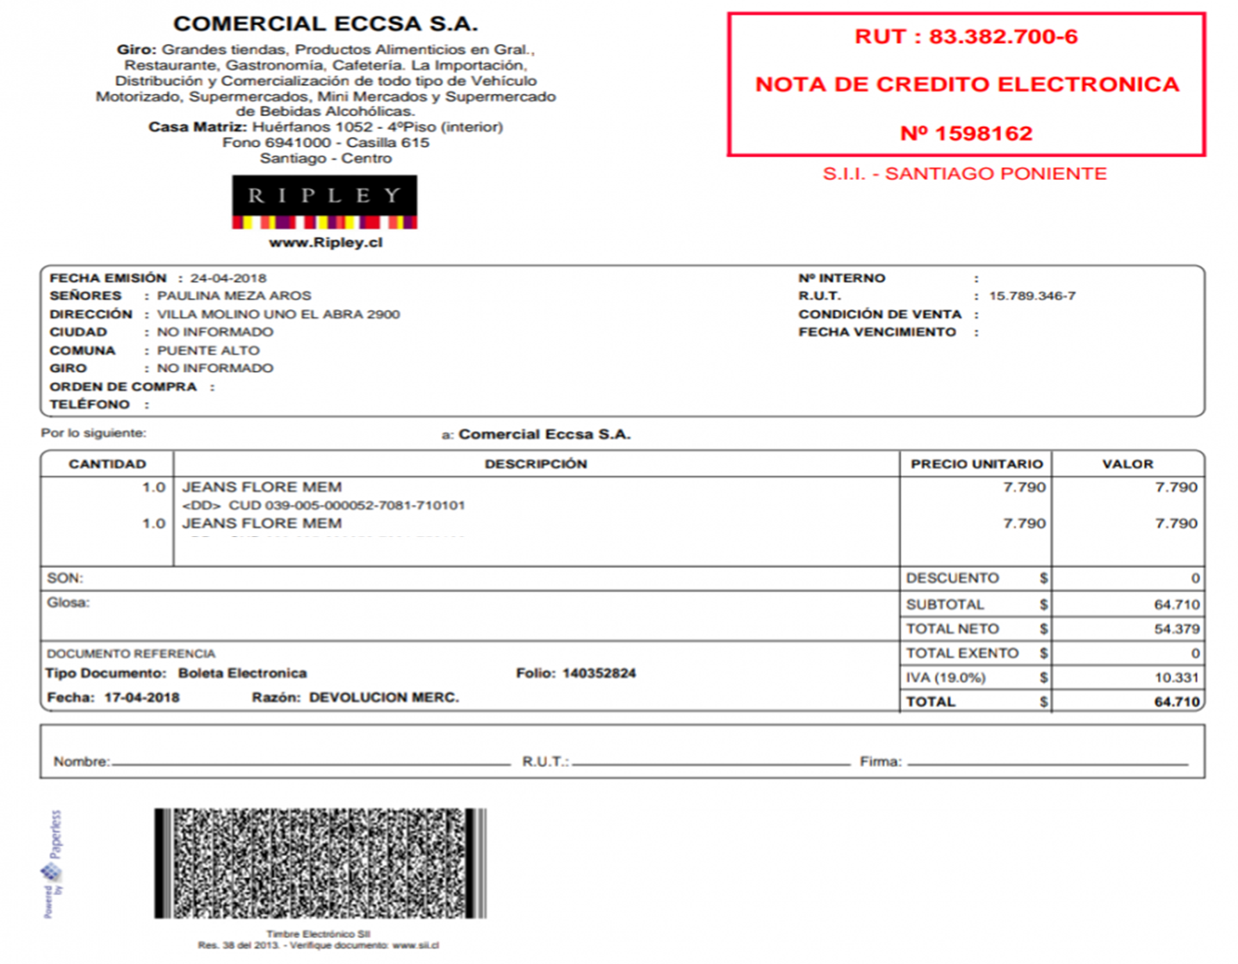
DOCUMENTACIÓN EN LAS OPERACIONES
DE ABASTECIMIENTO
4. Nota de crédito (ejemplo):

Slide 18
9
REVISEMOS
¿CUÁNTO APRENDIMOS?
DOCUMENTOS DE ENTRADA Y SALIDA
Para revisar los temas trabajando durante el desarrollo de la presentación, te invito a realizar Actividad 9 Cuanto Aprendimos. Descarga el archivo y sigue sus instrucciones.
¡Muy bien!,
ahora te invito a realizar una actividad práctica.

Slide 19

9
¡PRACTIQUEMOS!
ACTIVIDAD PRÁCTICA
DOCUMENTOS DE ENTRADA Y SALIDA
Ahora realizaremos una actividad práctica. Utiliza el archivo “Actividad Práctica_9” y sigue las instrucciones señaladas.
¡Éxito!

Slide 20


ANTES DE TERMINAR:
TICKET DE SALIDA
DOCUMENTOS DE ENTRADA Y SALIDA
¡No olvides contestar la Autoevaluación y entregar el Ticket de Salida!
¡Hasta la próxima!

Slide 21




ANTES DE COMENZAR A TRABAJAR
TOMA LAS SIGUIENTES PRECAUCIONES
En todo almacén y Centro de Distribución el
uso de EPP es obligatorio y vital
El trabajo en equipo es esencial: todos quienes laboran allí son importantes
Siempre hay que desarrollar todas las actividades dando nuestro mejor esfuerzo

